Slide 1
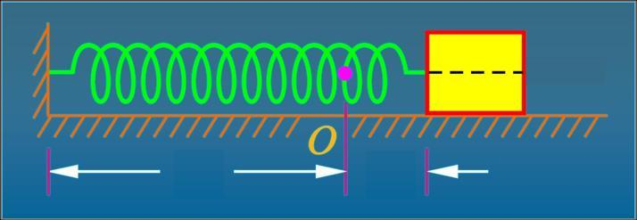


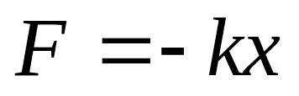
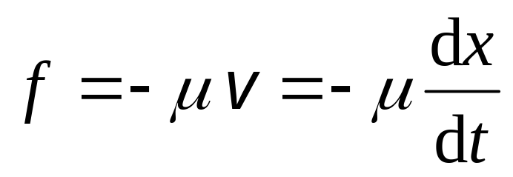
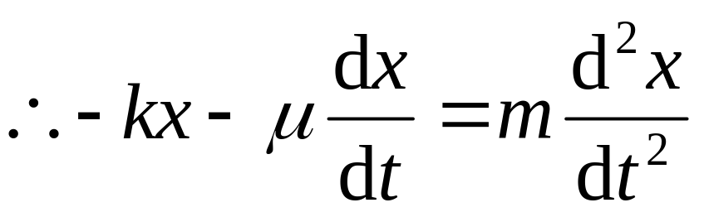
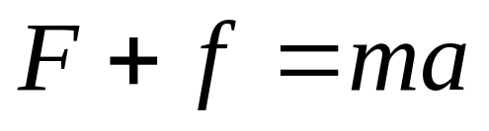
*11.3 阻尼振动和受迫振动简介
一、阻尼振动
F
f
1.受力特点
线性恢复力
粘滞阻力
2.动力学微分方程

Slide 2
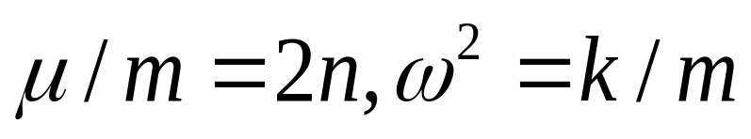
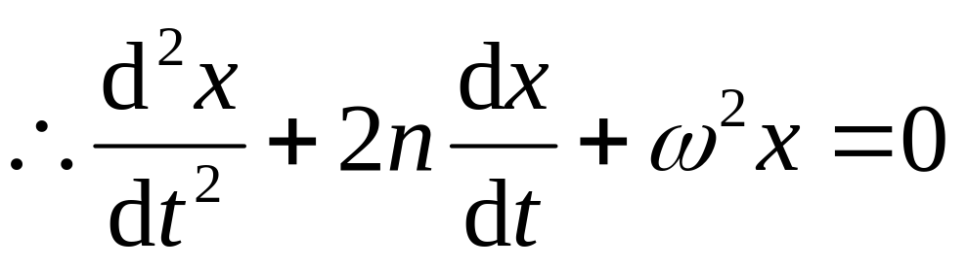
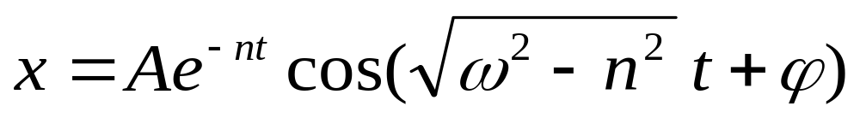
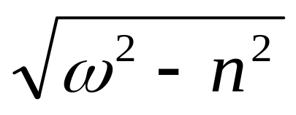
令
n — 阻尼常量
阻尼振动运动方程
振幅衰减随时间按指数衰减。
角频率

Slide 3

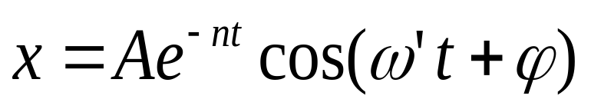

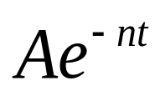
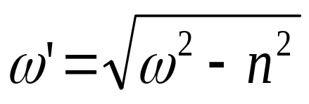
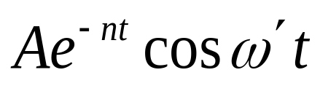


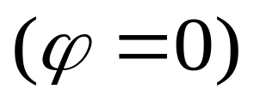
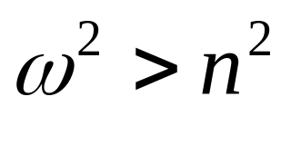

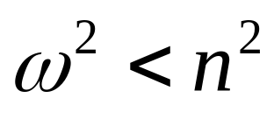




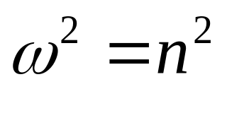

阻尼振动位移时间曲线
三种阻尼情况
（1）小阻尼
三种阻尼
（2）大阻尼
（3）临界阻尼

Slide 4
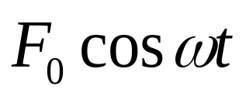
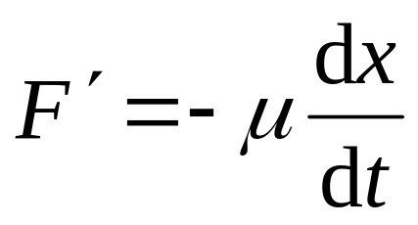

二、受迫振动
1.受力特点
线性恢复力
粘滞阻力
周期性驱动力

Slide 5
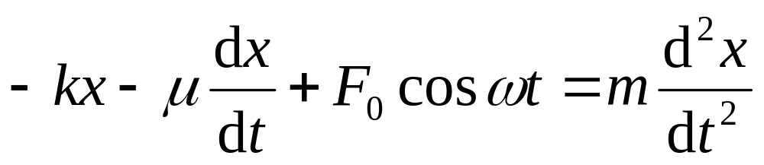
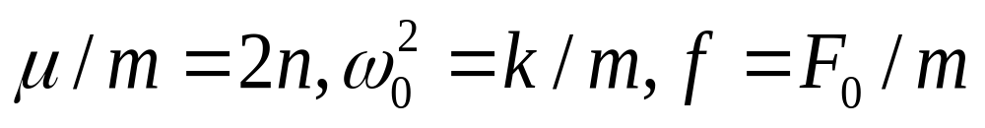
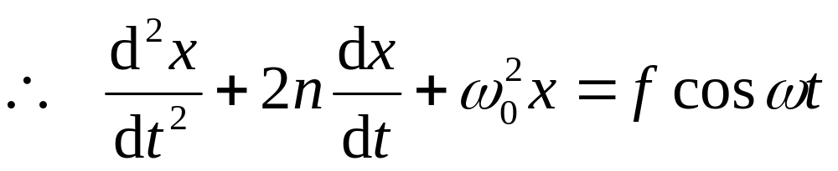
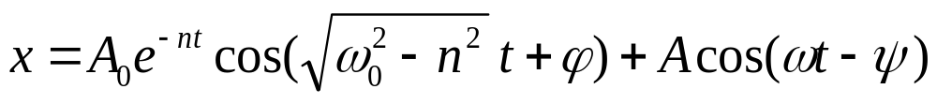
2.动力学微分方程
令
运动方程

Slide 6
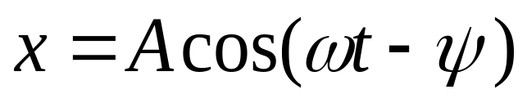
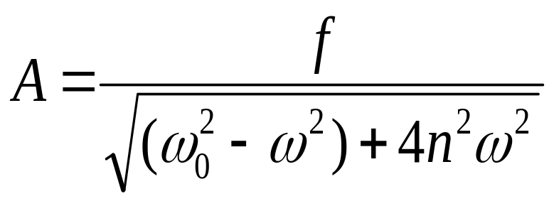
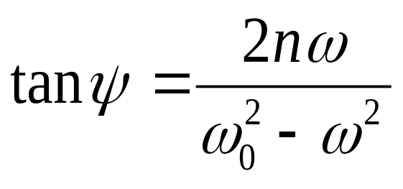
受迫振动微分方程的稳态解为
ω 为驱动力角频率。
ψ 为受迫振动与驱动力之间的相位差。
受迫振动是谐振动，其角频率与驱动力的角频率相同。
受迫振动的振幅 A， 以及它与驱动力间的相位差ψ，都与起始条件无关。

Slide 7
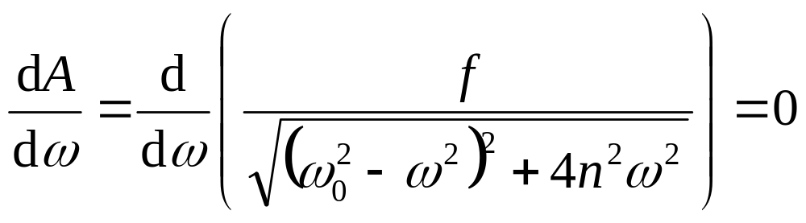
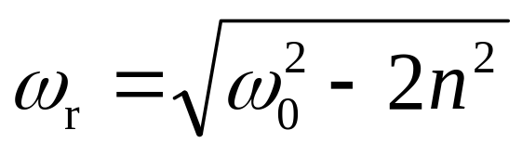
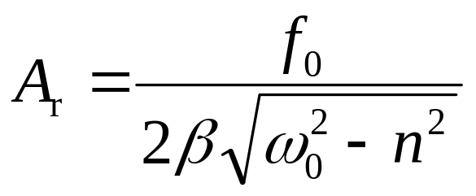
3.共振
当驱动力的频率为某一特定值时，受迫振动的振幅将达到极大值的现象。
求极值
共振频率
ω₀为固有频率。
共振振幅

Slide 8



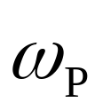

共振频率
阻尼系数 n 越小，共振角频率ω_{r}越接近于系统的固有频率 ω₀ ，同时共振振幅 A_{r}也越大。
小阻尼
0阻尼
大阻尼

Slide 9
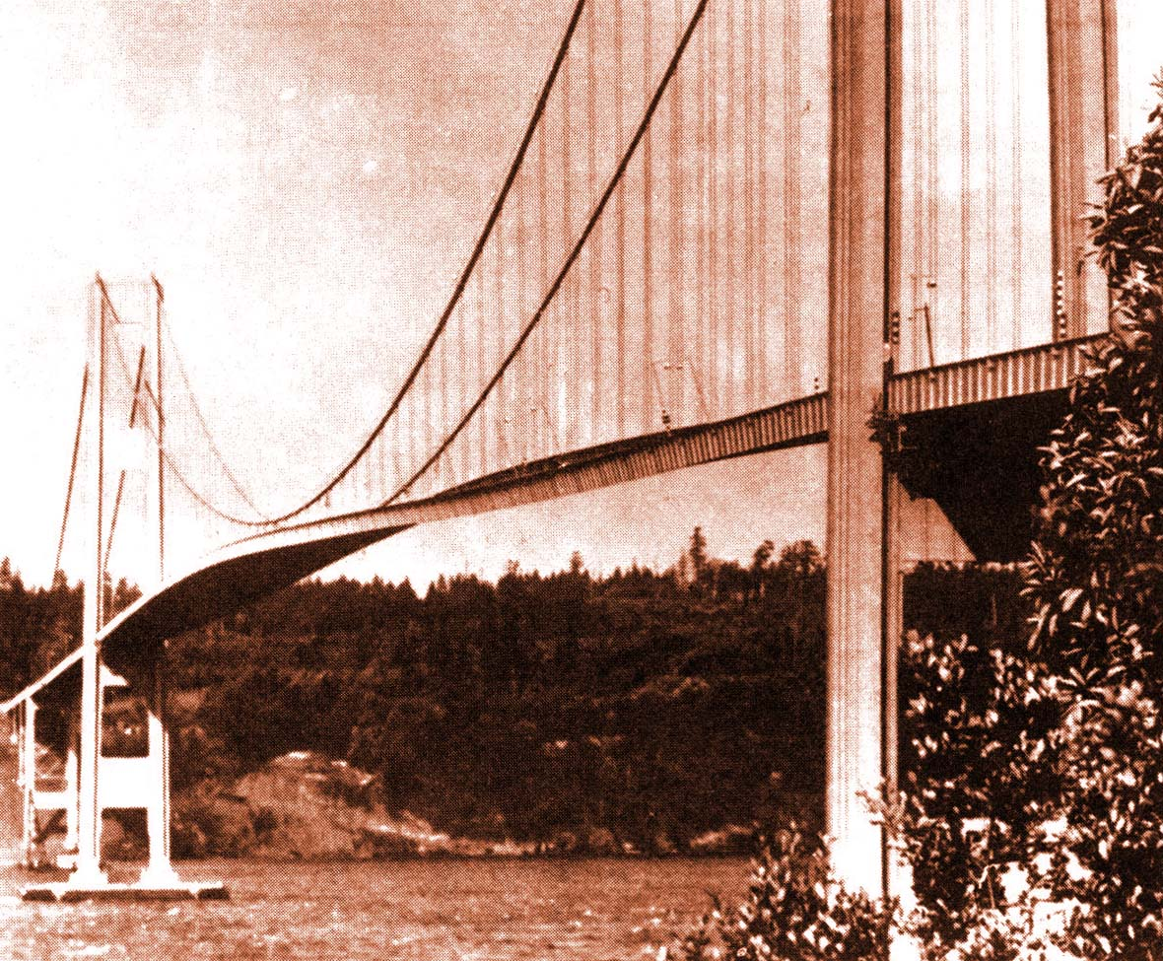
1940年11月,华盛顿州的Tacoma Narrows 桥,由于桥面刚度太差,在45 mph风速的情形下,产生“Galloping Gertie”(驰振）.

